Slide 1
Outline：
Bias / variance
Learning theory

Slide 2
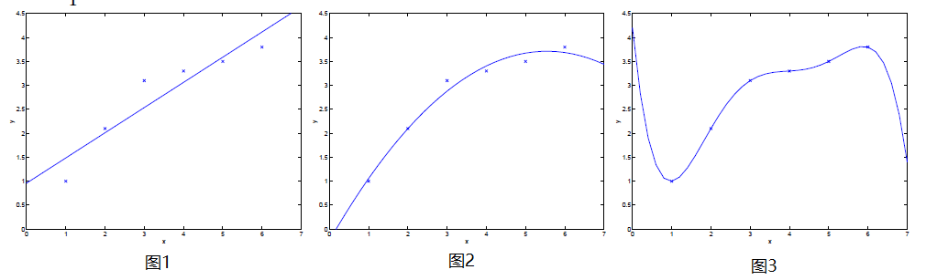
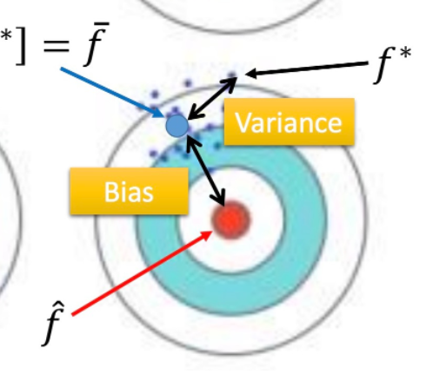

Bias / Variance
图1 underfit（欠拟合）：不能捕捉隐藏在数据里面的特征；——高偏差
偏差（bias）：预测值 与 真实值 之间的差值
图3 overfit（过拟合）：学习时选择的参数太多，以至于这个模型对已知数据预测的很好，但对未知数据预测的很差的现象——高方差
方差（variance）：
是衡量 每个观察值 与 总体均数 之间的差异

Slide 3
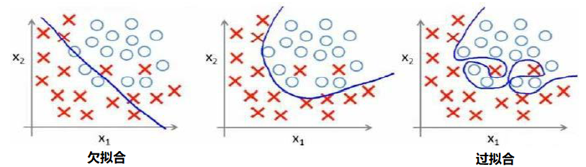
Bias / Variance
二分类问题中，也存在这样的问题：
当多项式次数越高，对于训练样本拟合的就越好，但是对于新样本预测的泛化能力可能就较差。

Slide 4
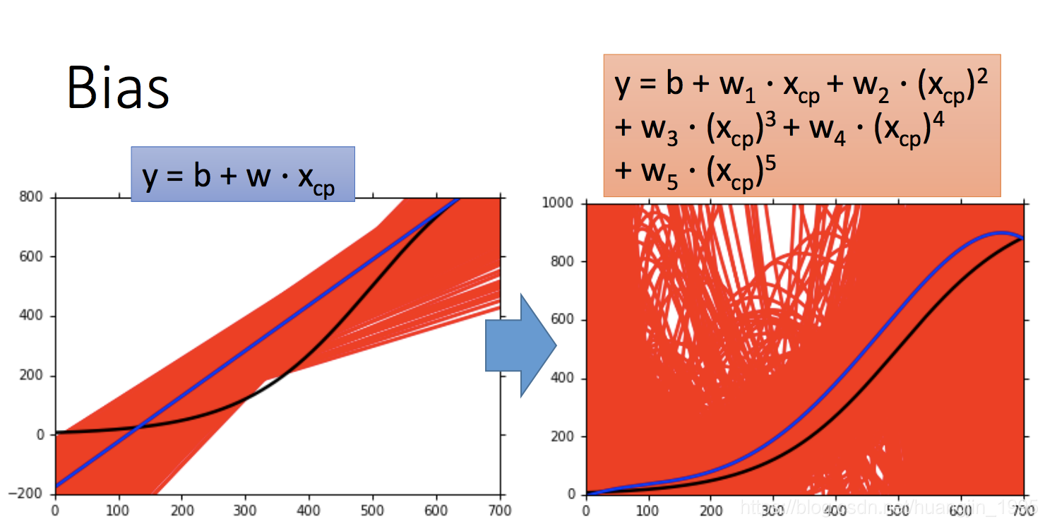
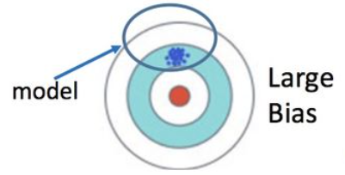
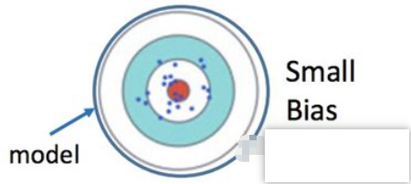

Bias / Variance
分别取参数个数不同的多项式。可以发现：
左图：较简单的一阶模型，真实值与预测值之间差值较大，即偏差较大；
右图：较复杂的五阶模型，真实值与预测值之间差值较小，即偏差较小。
结论：
模型越简单，偏差越大。（模型越简单，可以覆盖的函数空间就越小，那么它包含真实模型的概率就越小，因此偏差较大。）
Notes:
https://blog.csdn.net/huangjin_1995/article/details/83449302
https://zhuanlan.zhihu.com/p/45241528

Slide 5
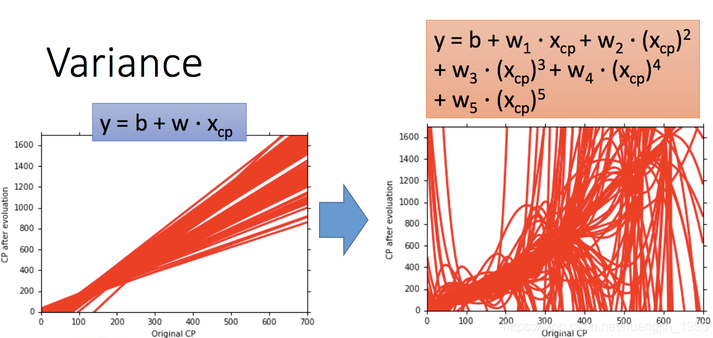
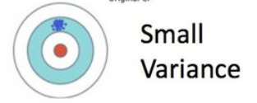
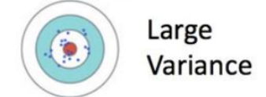
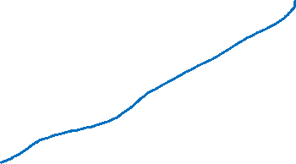
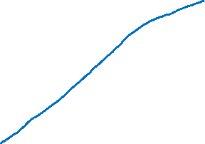

Bias / Variance
左图：一阶模型，模型简单，曲线比较集中；——低方差
右图：五阶模型，模型复杂，曲线比较分散。——高方差
结论：
模型越简单，方差越小；模型越复杂，方差越大。

Slide 6
Bias / Variance
综上，可得出结论：
欠拟合：模型简单，高偏差，低方差；
过拟合：模型复杂，低偏差，高方差。
而 泛化误差（Generalization Error）= Bias + Variance，
泛化能力：该方法学到的模型对未知数据的预测能力。
泛化误差：用这个模型对未知数据预测的误差。
如何消除 bias 和 variance？
Bias：
偏差大，说明训练数据都没有很好的拟合，可以增加模型的复杂度；
Variance：
方差大，说明参数太多，模型太过复杂，可以通过 正则化 降低模型的复杂度。

Slide 7
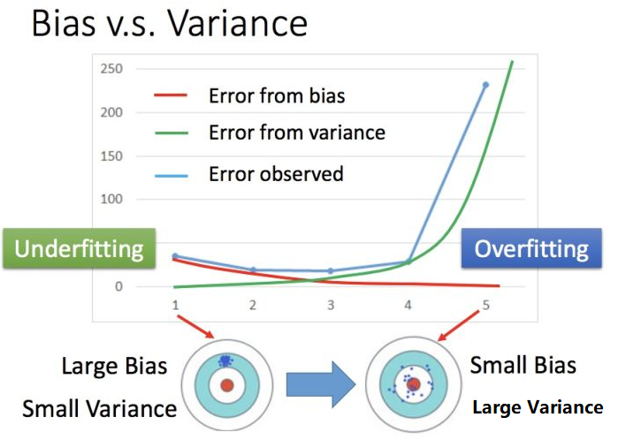
Bias / Variance tradeoff
泛化误差=偏差+方差
在最左边时，高偏差，低方差；
在最右边时，低偏差，高方差。
这两种情况都会导致泛化误差很大，所以必须在偏差和方差之间取一个权衡。
即图中蓝线最低点（即泛化误差最小），效果最好

Slide 8

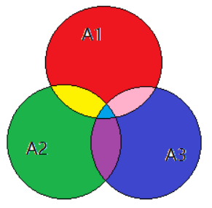





Learning Theory——Lemma
The union bound
k个事件中 任一个发生的概率 至多 是 k个不同事件发生的概率之和
（事件和的概率 ≤ 事件概率的和）
Notes:
三个圆的和，小于等于，每个圆相加的和（重叠的部分加了两次）

Slide 9

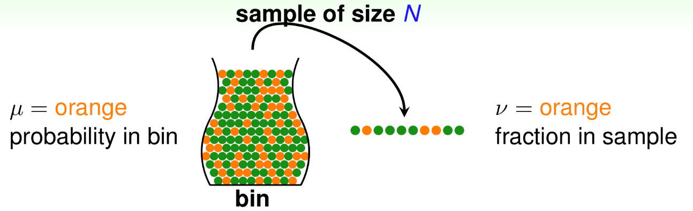
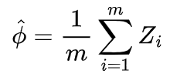




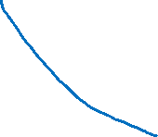








Learning Theory——Lemma
Hoeffding inequality
Z1，....，Zm 是 m 个满足 伯努利分布 的独立同分布的随机变量。
即：
均值：
如果我们 把 作为对 的估计，那么当m越大，离真实值就越接近。
例：
在一个罐子中，放着很多小球，分两种颜色{橘色，绿色}。从罐中随机抓取N个小球。
设：罐中橘色球的比例为 （未知），抓出来的样本中橘色球的比例为 （已知）。
根据霍夫丁不等式，当m足够大时， 就很可能接近
Notes:
http://t.zoukankan.com/nolonely-p-6155145.html

Slide 10

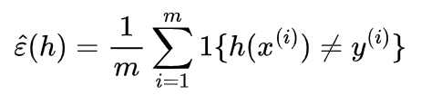
Learning Theory——Error
Error（误差）
学习算法的实际预测输出 与 样本的真实输出 之间的差异。
Training error（训练误差）= Empirical risk（经验风险）= empirical error（经验误差）
学习算法 在 训练集 上面的误差。
Assume：训练集： ，且训练实例独立同分布于 概率分布 D。
其中，1{ } 为指示函数，当{ }中式子为True时，函数值为1，False时，函数值为0。
式子含义为：
从第1个到第m个训练实例，当预估值与真实值不等时，就+1，否则+0。最后取平均值，即训练误差。

Slide 11

Learning Theory——Error
Generalization error（泛化误差）
学习算法 在 新样本 上面的误差。
解释：从分布D中抽取出来一个新的样本 (x,y)，假设h 对它错误分类的概率 就是 泛化误差。

Slide 12
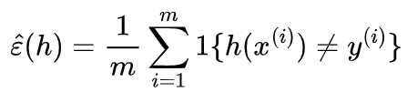




Learning Theory——ERM
ERM（Empirical Risk Minimization）经验风险最小化
在 假设空间、损失函数、训练数据集 都确定的情况下，经验风险函数式就可以确定。
经验风险最小化（ERM）认为，经验风险最小的模型 就是 最优的模型。
经验风险：
拟合参数θ，使得 最小化训练误差（经验风险）
argmin：使后面 训练误差 达到最小值时，变量θ 的取值
样本容量足够大时，一个典型的例子就是 极大似然估计；
样本容量很小时，会出现“过拟合”的现象。

Slide 13
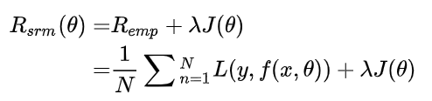


Learning Theory——SRM
SRM（Structural Risk Minimization）结构风险最小化
是为了防止 “过拟合”而提出的策略。结构风险 = 经验风险 + 正则化项
J(θ)为 模型的复杂度，是定义在假设空间上的泛函（函数的函数）。
模型越复杂，复杂度 J(θ) 就越大；
模型越简单，复杂度 J(θ) 就越小。
λ 是系数，用以权衡经验风险和模型复杂度。结构风险小需要经验风险和模型复杂度同时小。
结构风险最小的模型，就是最优的模型。

Slide 14
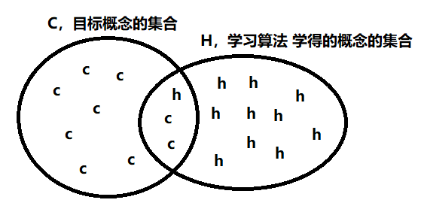







Learning Theory——PAC
PAC学习理论，（Probably Approximately Correct）概率近似正确
c-概念，从样本空间 x 到 标记空间 y 的映射；
若有 c(x)=y 成立，则称之为 目标概念
C-概念类，所有希望学得的目标概念的集合；
H-假设空间，给定学习算法，所考虑的所有可能概念的集合；
h-假设，不能确定它是否是目标概念，因此称为“假设”；
可分情形（separable）：
目标概念 c ∈H，则 H 中存在假设能将 所有示例 按与真实标记一致的方式完全分开；
不可分情形（non-separable）：
目标概念 c ∉ H，则 H 中不存在假设能将 所有示例完全正确分开。

Slide 15


Learning Theory——PAC
“概率近似正确”的含义：
给定训练集D，希望基于学习算法学得的模型所对应的假设 h 尽可能接近目标概念c。
希望以比较大的把握学得比较好的模型，也就是说，以较大的概率学得误差满足预设上限的模型；
PAC学习框架的用途：
它是一个抽象地刻画 机器学习能力的框架，基于这个框架能对很多重要问题进行理论探讨。
例如：
研究某任务在什么样的条件下可学得较好的模型？
某算法在什么样的条件下可进行有效的学习？
需要多少训练样例才能获得较好的模型？

Slide 16
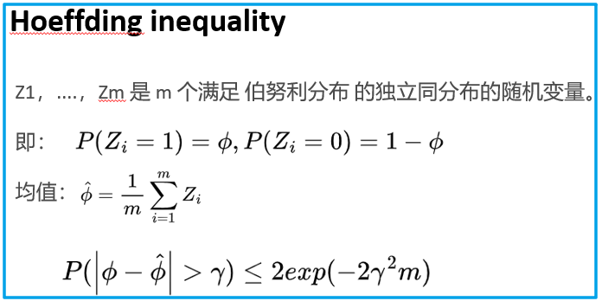




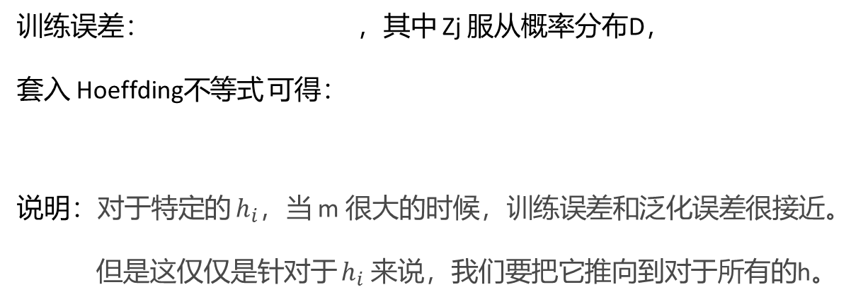
Learning Theory——The case of finite H
H = {h1, ..., hk} 是一组包含 k 个假设的假设类。
H 是一组从 x 映射到 {0, 1} 的k个函数，
ERM选择 h 作为这k个函数中训练误差最小的一个。
下面将要：
① 证明对所有 h 来说， 的一个有效估计；
训练误差： ，其中 Zj 服从概率分布D，
套入 Hoeffding不等式 可得：
说明：对于特定的 $h_{i}$，当 m 很大的时候，训练误差和泛化误差很接近。
但是这仅仅是针对于 $h_{i}$ 来说，我们要把它推向到对于所有的h。

Slide 17

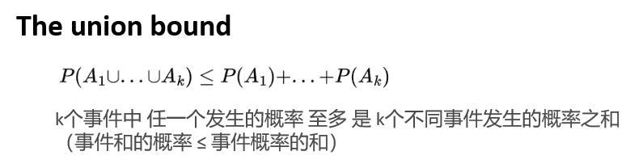

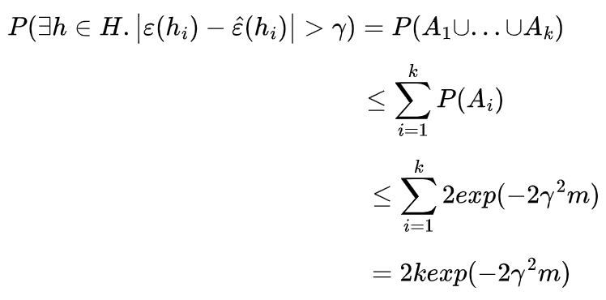
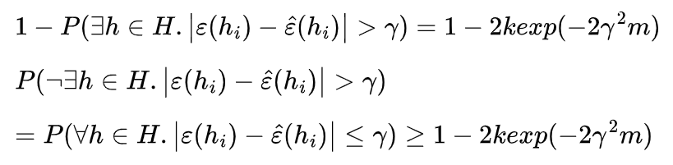

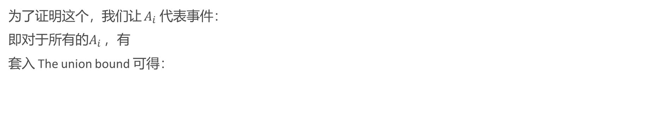
Learning Theory——The case of finite H
为了证明这个，我们让 $A_{i}$ 代表事件：
即对于所有的$A_{i}$ ，有
套入 The union bound 可得：
结论：
在概率至少为 1-2kexp(-2\gamma^2m) 的情况下，可以得出对于H中所有的h，
泛化误差和训练误差的 差距在 γ 之内。
用 “1”减去两边可得：

Slide 18
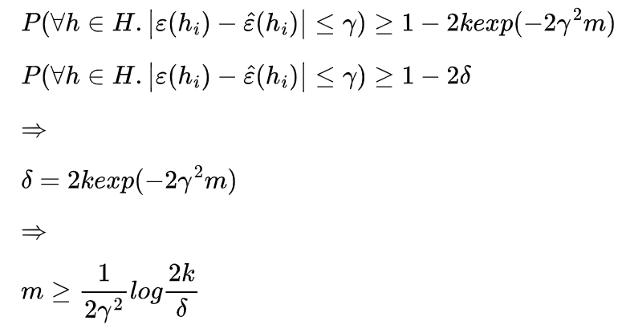
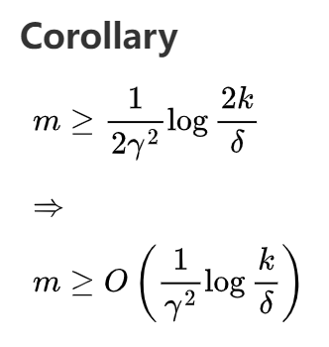
Learning Theory——The case of finite H
上述讨论中，我们所做的是，对于特定的 m 和 γ 的值，
对于 H 中的一个h，给出一个概率的约束。
这有三个量：m, γ, 误差概率；我们可以由任两个推出另一个。
例如，给定 γ 和 δ>0，m要多大我们才可以保证 训练误差 和 泛化误差 差距在 γ 之内的概率至少为 1-δ ？
即当 m 满足上述条件的时候，对于所有的 h，训练误差 和 泛化误差之间 差距小于 γ 的概率 才 至少是 1-δ。
这里的 m 称为 算法的样本复杂度（某一方法或者算法为了达到一定的性能水平而需要的训练集的大小）

Slide 19
Thanks

